Slide 1
Biografi Wirausaha Sukses
Deagita Pratiwi
1914121007
Mata Kuliah Kewirausahaan

Slide 2
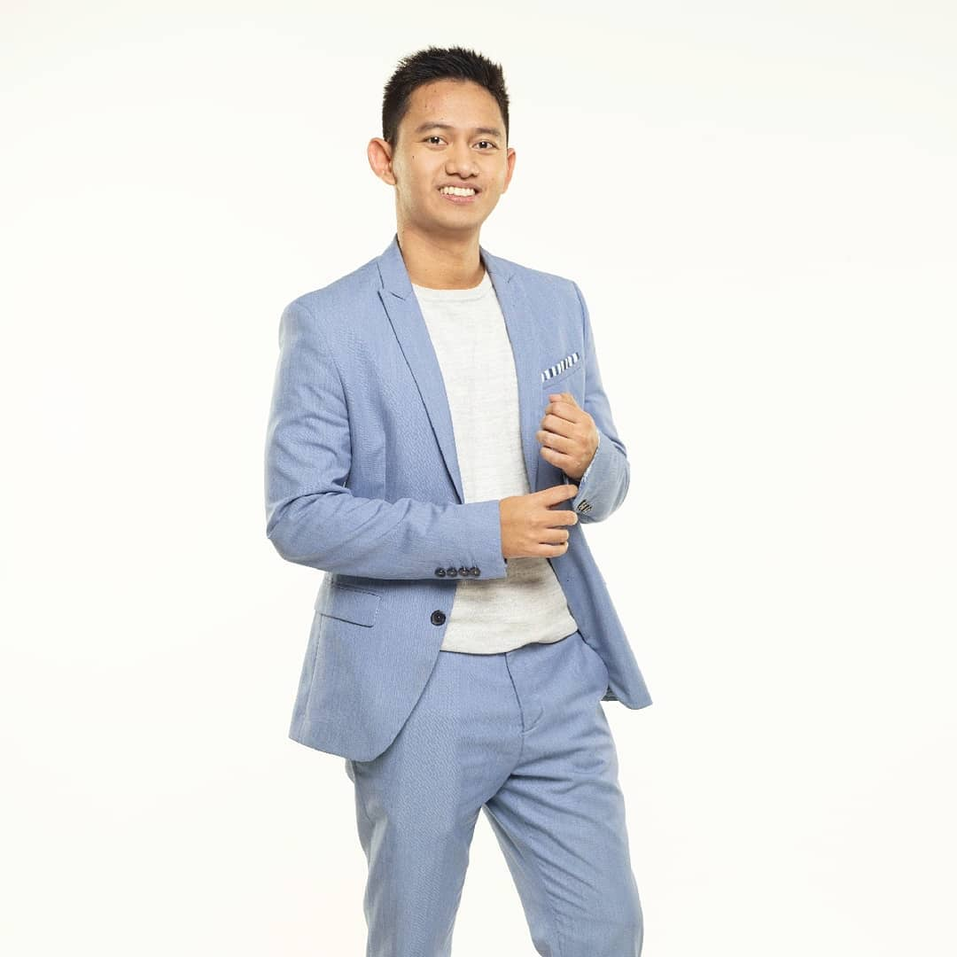

Slide 3
Biografi Tokoh
01
Adamas Belva Syah Devara
02
Jakarta, 30 Mei 1990
03
Umur 31 tahun
04
Pengusaha dan aktivis sosiai

Slide 4
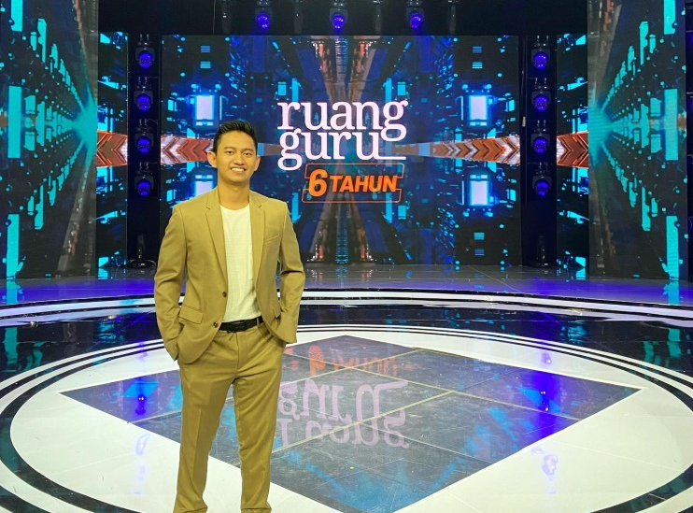
Biografi Tokoh
Belva Devara
Nama lain : Belva Devara
Kebangsaan : Indonesia
Istri : Sabrina Anggraini
Orang tua : - Tri Harsono
- Murni Hercahyani
Saudara : - Dimico Ardan Syah
- Delicia Gemma Syah Marita
Pendidikan : - SMP Islam Al Azhar 8
- SMA Presiden
Almamater : - Harvard University, Amerika Serikat
- Standford University, Amerika Serikat
- Nanyang Technological University, Singapua
Jabatan :
- CEO PT Ruang Raya Indonesia (2016-sekarang)
- Anggota Dewan Young Leaders for Indonesia (2018-sekarang)
- Staff khusus Presiden Bidang Inovasi (2019-2020)

Slide 5
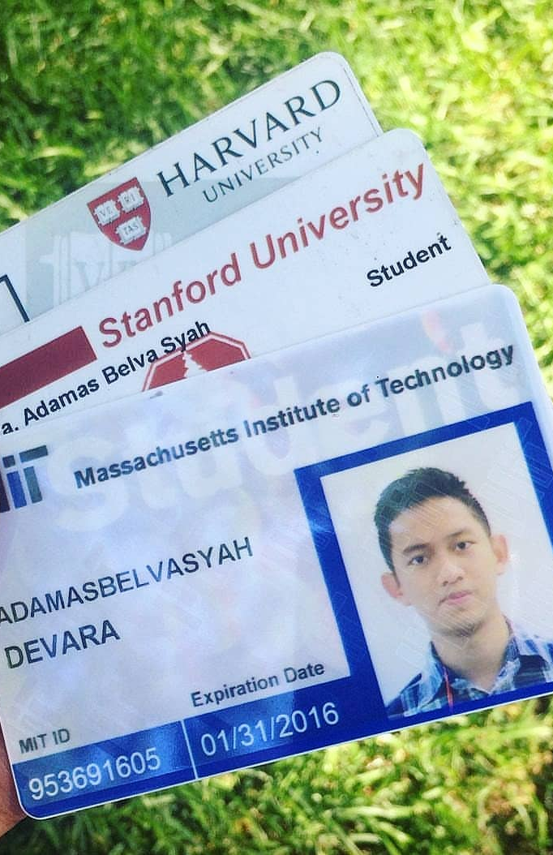
Perjalanan Hidup
Belva Devara
Dikenal sebagai anak yang pintar dan selalu meraih juara I, serta menjuarai berbagai lomba pidato, olimpiade ilimiah, dan debat bahasa inggris
Belva Devara merupakan anak pertama dari tiga bersaudara.
Kedua orangtuanya merupakan Pegawai Negeri Sipil (PNS), bukan berasal dari keluarga kaya raya tetapi selalu mengajarkan pentingnya sebuah pendidikan
Peraih mendali Bhagaskara Adi Tanggap dan siswa peringkat pertama di setiap semester
Mengawali pendidikan di sebuah sekolah semi-militer bertaraf internasional.
Penerima beasiswa penuh dan terpilih sebagai ketua OSIS di SMA

Slide 6
Perjalanan Hidup
Belva Devara
Belva terpilih menjadi penerima beasiswa penuh dari pemerintah Singapura untuk melanjutkan di Institut teknik terbaik di Asia, Nanyang Technological University, Singapura.
Orang pertama yang diterima di program gelar ganda dalam program studi Ilmu Komputer dan Bisnis
Peraih 3 mendali emas prestisius dari Universitas Teknologi Nanyang yaitu
Penghargaan tertinggi bagi mahasiswa di universitas
Penghargaan bagi peraih nilai akademis tertinggi di program studi ilmu komputer
Penghargaan bagi peraih nilai akademis tertinggi di program studi bisnis
2007
2011
Terpilih untuk mengikuti program pertukaran pelajar ke University of Manchester, Inggris selama 3 tahun. Bekerja di perusahaan seperti Accenture dan Goldman Sachs.
Pendidikan pascasarjana di Stanford University, jurusan Master of Business Administration (Bisnis Manajemen) dan Harvard University, jurusan Master of Public Administration (Kebijakan Publik).
Peneliti (Fellow) di Harvard Ash Center for Democratic Governance and Innovation.
2009
2013

Slide 7

Perjalanan Usaha
Belva Devara
Selesai studi sarjana di Singapura
2014
Bekerja di Unit Kerja Presiden Bidang Pengawasan dan Pengendalian Pembangunan
Mendirikan Ruangguru
Memimpin studi internasional mengenai transformasi sistem pendidikan dan strategi peningkatan kesehatan publik untuk kawasan Asia Tenggara

Slide 8
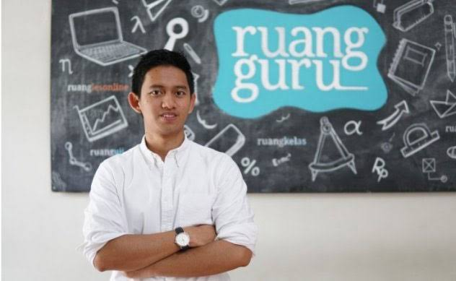
Perjalanan Usaha
Belva Devara
Ruangguru merupakan startup teknologi dengan misi sosial pendidikan yang dibangun Belva bersama sahabatnya Muhhamad Isman Usman.
Tahun 2016 menyelesaikan program gelar ganda di Amerika Serikat, selanjutnya fokus dalam perbaikan pendidikan di Indonesia dan menjabat sebagai Direktur Utama di Ruangguru.
Ruangguru berkembang pesat 5 kali lipat dan menjadi perusahaan teknologi pendidikan terbesar di Indonesia, yang menjangkau lebih dari 10 juta siswa dan 150.000 guru
Ruangguru mendapat penghargaan bergengsi dunia seperti UNICEF Youth Innovation to Watch, Bubu Awards 2016 untuk kategori Indonesia’s Best Education Web, Google Launchpad Accelerator 2016.

Slide 9
“Kami percaya bahwa teknologi adalah kunci untuk melampaui pencapaian pendidikan nasional selama ini dan memastikan bahwa semua anak, tidak peduli domisili dan status ekonominya, memiliki akses yang sama terhadap konten pendidikan berkualitas tinggi. Kami sangat bangga dengan pencapaian tim Ruangguru, dan terus bersemangat bahwa kami mungkin akan menjadi katalisator utama dalam transformasi pendidikan di negara ini dengan teknologi”
Belva Devara

Slide 10
Thank you

